Slide 1
Thứ ba ngày 3 tháng 10 năm 2023
Toán
BẢNG NHÂN 8, BẢNG CHIA 8

Slide 2
Khởi động

Slide 3
MANG CON CHỮ LÊN VÙNG CAO

Slide 4
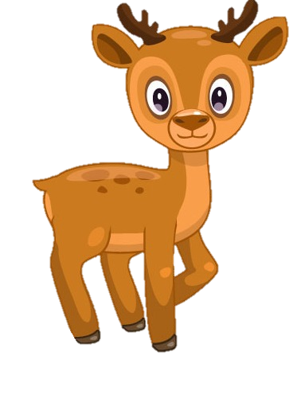
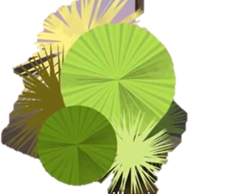
Hằng ngày các bạn học sinh vùng cao phải đi bộ mấy tiếng đồng hồ mới đến được điểm trường, đến được với con chữ. Bây giờ các bạn miền xuôi ơi hãy giúp các bạn ấy có xe đạp đi học nhé bằng cách là trả lời đúng các câu hỏi!

Slide 5
Đáp án của phép tính :
7 x 4 = ?
28
Trở về

Slide 6
42 : ? = 7
6
Trở về

Slide 7
Mẹ có 21 quả cam. Mẹ chia cho 7 người. Hỏi mỗi người được bao nhiêu quả cam?
21: 7 =3
(quả cam)
Trở về

Slide 8
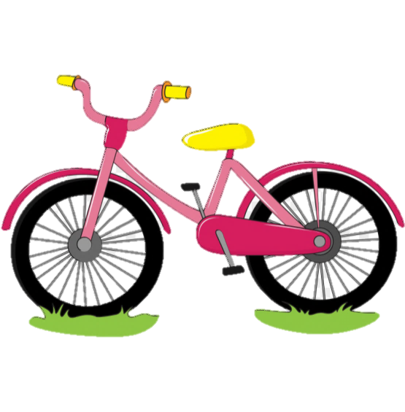
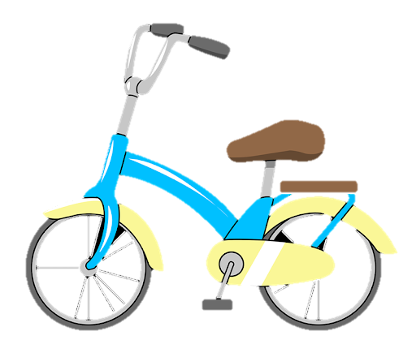
CẢM ƠN CÁC BẠN NHÉ!
CHÚNG MÌNH SẼ
CỐ GẮNG HỌC TỐT, MAI SAU GIÚP NƯỚC NON NHÀ !
TRƯỜNG TIỂU HỌC MÙ CANG CHẢI
Notes:
Sau khi chơi trò chơi GV có thể cho HS hát bài có từ hòa bình đã nêu ở trên

Slide 9
Khám phá

Slide 10
Thứ ba, ngày 3 tháng 10 năm 2023
TOÁN
BÀI 11: BẢNG NHÂN 8, BẢNG CHIA 8
Tiết 1
8 x 2 = ?
8 + 8 = 16
8 x 2 = 16
16 : 8 = 2

Slide 11
a, Hoàn thành bảng nhân 8, bảng chia 8
24
3
32
4
40
5
48
6
Nhận xét:
56
7
Số bị chia là tích của các phép nhân.
Số chia đều là số 8
Thương là các số tự nhiên tăng dần từ 1 đến 10.
64
8
72
9

Slide 12
Thử tài trí nhớ
Thứ Ba ngày 04 tháng 10 năm 2022.
Bảng nhân 8
8 x 1 = 8 | 8 x 6 = 48
8 x 2 = 16 | 8 x 7 = 56
8 x 3 = 24 | 8 x 8 = 64
8 x 4 = 32 | 8 x 9 = 72
8 x 5 = 40 | 8 x 10 = 80
Bảng chia 8
8 : 8 = 1 | 48 : 8 = 6
16 : 8 = 2 | 56 : 8 = 7
24 : 8 = 3 | 64 : 8 = 8
32 : 8 = 4 | 72 : 8 = 9
40 : 8 = 5 | 80 : 8 = 10
Giới thiệu
Khám phá
Hoạt động

Slide 13
Thử tài trí nhớ
Thứ Ba ngày 4 tháng 10 năm 2022.
Bảng nhân 8
8 x 1 = 8 | 8 x 6 = 48
8 x 2 = 16 | 8 x 7 = 56
8 x 3 = 24 | 8 x 8 = 64
8 x 4 = 32 | 8 x 9 = 72
8 x 5 = 40 | 8 x 10 = 80
Bảng chia 8
8 : 8 = 1 | 48 : 8 = 6
16 : 8 = 2 | 56 : 8 = 7
24 : 8 = 3 | 64 : 8 = 8
32 : 8 = 4 | 72 : 8 = 9
40 : 8 = 5 | 80 : 8 = 10
Giới thiệu
Khám phá
Hoạt động

Slide 14
Hoạt động

Slide 15
32
48
24
40
56
4
2
5
6
9

Slide 16
48
80
32
40
24

Slide 17
Củng cố - dặn dò

Slide 18
Hẹn gặp lại các em!

